Slide 1
Анализ работы по проведению аттестации педагогических работников и курсов повышения квалификации
Подготовила:
заместитель директора по УР Идрисова Алина Рафисовна

Slide 2
АТТЕСТАЦИЯ ПЕДАГОГИЧЕСКИХ РАБОТНИКОВ
Федеральный закон "Об образовании в Российской Федерации" от 29.12.2012 N 273-ФЗ
Статья 49. Аттестация педагогических работников
Приказ Министерства образования и науки РФ от 7 апреля 2014 г. № 276
«Об утверждении Порядка проведения аттестации педагогических работников организаций, осуществляющих образовательную деятельность»

Slide 3
ЦЕЛИ
аттестации педагогических работников
Подтверждение соответствия педагогов занимаемым должностям
Установление квалификационной категории
(первой, высшей)

Slide 4
Учебный год | Высшая | Первая | СЗД
2018 - 2019 | 3 (5%) | 9 (15%) | 3 (5%)
2019 - 2020 | 2 (3%) | 6 (11%) | 3 (4%)

Slide 5
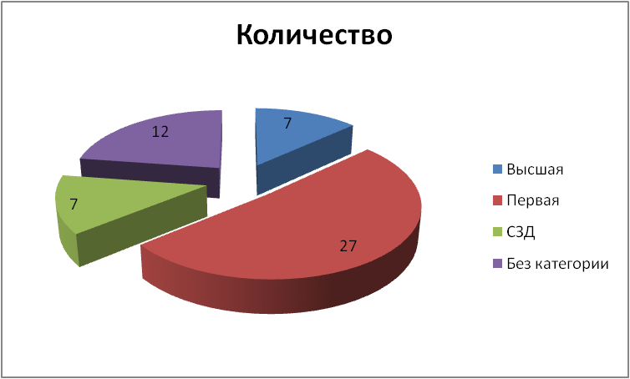
Аттестация
Высшая квалификационная категория – 7
Первая квалификационная категория – 27
Соответствие занимаемой должности – 7
Без категории – 12

Slide 6
Аттестация
Высшая квалификационная категория – 13%
Первая квалификационная категория – 51%
Соответствие занимаемой должности – 13%
Без категории – 23%

Slide 7
ЗАДАЧИ
аттестации педагогических работников на 2020-2021 учебный год
повышение уровня квалификации педагогических работников
профессиональный и личностный рост
определение необходимости повышения квалификации педагогических работников
повышение эффективности и качества педагогической деятельности
выявление перспектив использования потенциальных возможностей педагогических работников

Slide 8
Подтверждение соответствия педагогов занимаемым должностям
Установление квалификационной категории
(первой, высшей)
один раз в пять лет
Аттестация проводится в соответствии с распорядительным актом работодателя
Аттестацию осуществляют аттестационные комиссии, самостоятельно формируемые в образовательном учреждении
по желанию педагогов (аттестация на высшую категорию- не ранее, чем через 2 года после установления первой категории)
Аттестация проводится на основании заявления работника
Аттестацию осуществляют аттестационные комиссии, формируемые уполномоченными органами государственной власти субъектов Российской Федерации
на основании оценки профессиональной деятельности педагогов

Slide 9
Курсы повышения квалификации через систему ЭО
Подали заявления: 8 человек (15%)
Прошли курсы: 6 человек – 13 %

Slide 10
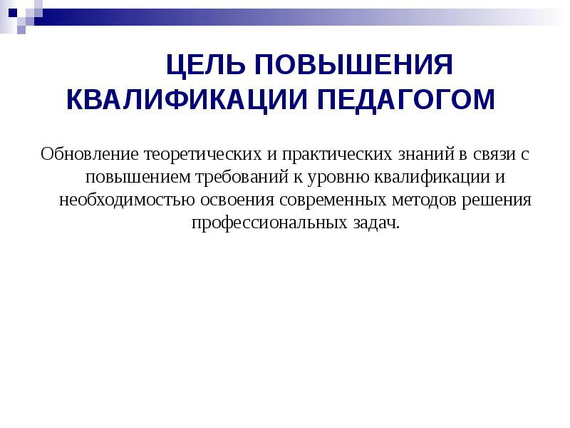

Slide 11
